Slide 1
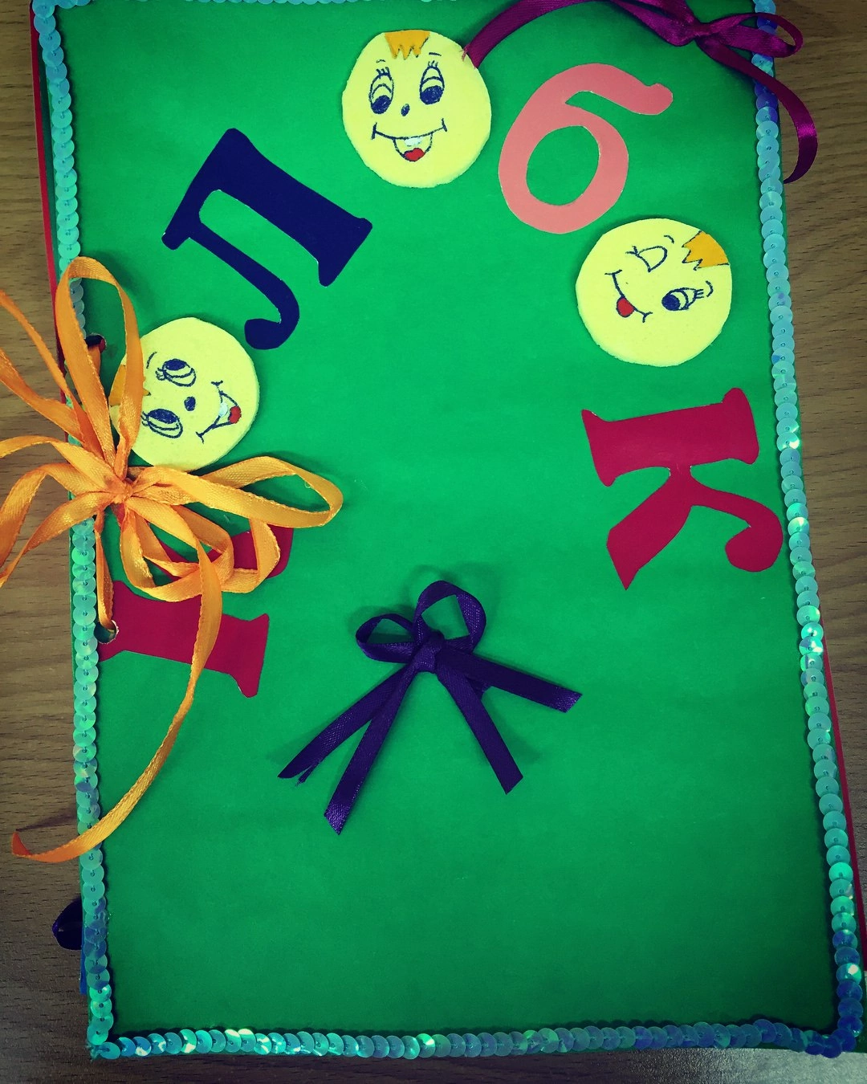
«КОЛОБОК»
Выполнила: Кочеткова
Надежда
Алексеевна
МБОУ ЦО 18
Тула

Slide 2
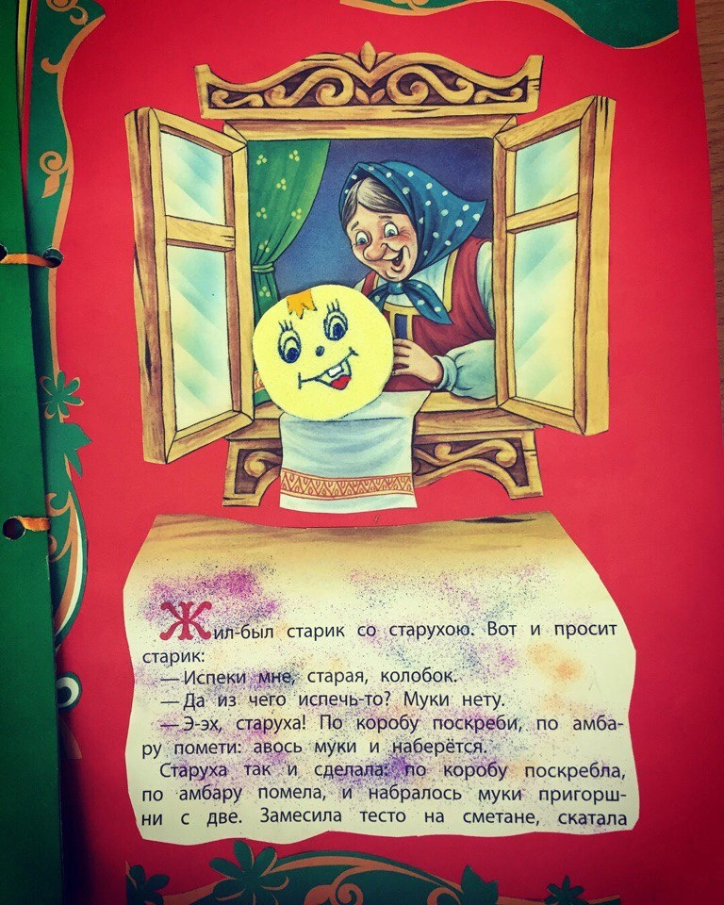

Slide 3
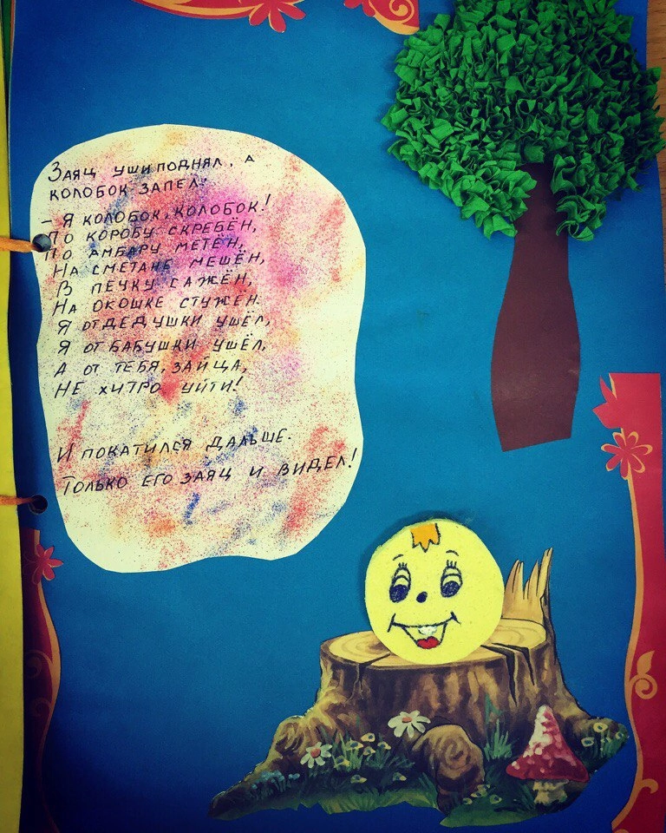

Slide 4
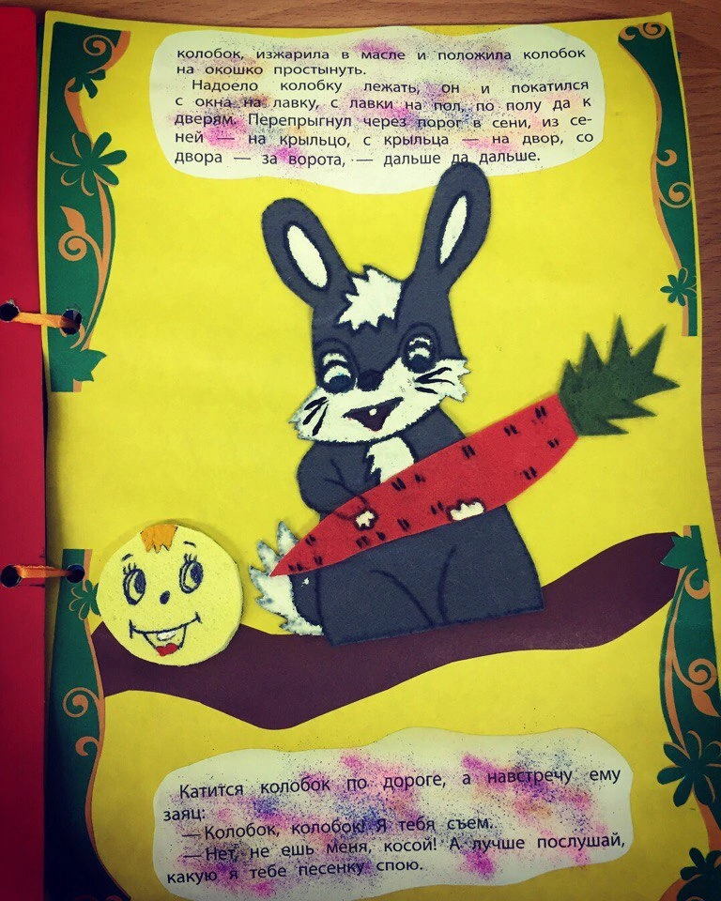

Slide 5
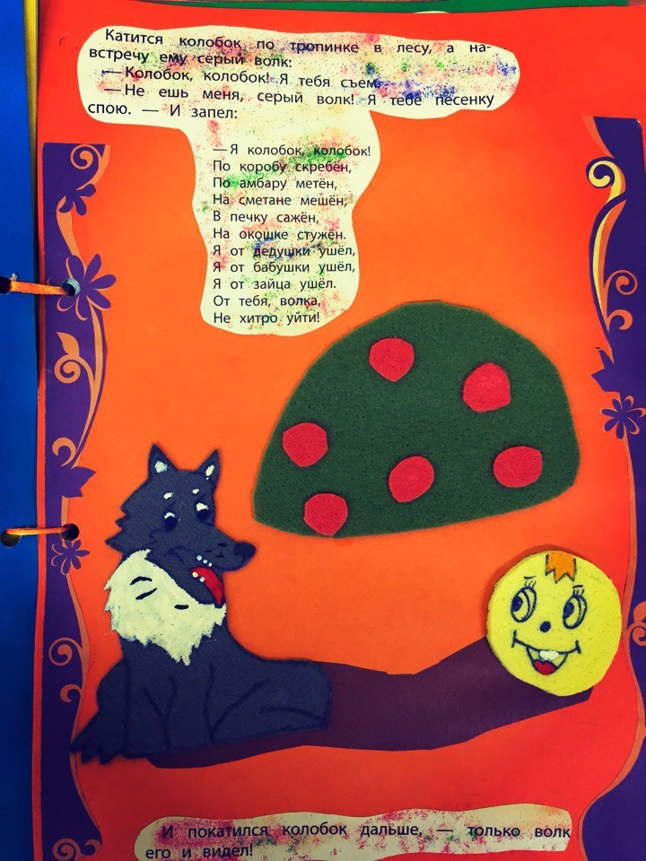

Slide 9
СПАСИБО ЗА ВНИМАНИЕ!

